Slide 1
昨年度
医療業導入社数
190件
2023年5月 6.0版へ改定予定
医療情報システムの安全管理に関する
ガイドラインへの対応できていますか？
第6.0版では、本ガイドラインの内容の理解を促進し、医療情報システムの安全管理の実効性を高める観点から、本文について経営管理編、企画管理編、システム運用編に分け、各編で想定する読者に求められる遵守事項やその考え方を示すとともに、Q＆A等で現状選択可能な具体的技術にも言及するかたちとすべく、構成の見直しを行った。そのほか、近時のサイバー攻撃やクラウドサービス利用の普及等を踏まえ、医療機関等に求められる安全管理措置を中心に内容面の見直しを行った。
引用：医療情報システムの安全管理に関するガイドライン 第6.0版 概説編（案）
ガイドラインに明記されているセキュリティ課題をピックアップ
システム運用編
8.1 不正ソフトウェア対策
7．情報管理
・端末を持出した場合の盗難、置き忘れ
・管理外端末の未把握
・メール、ファイル等を介した攻撃
・持ち出し端末に対する不正アクセス
8.2 情報機器等の脆弱性への対策
13．ネットワークに関する安全管理措置
・サポート終了機器等の利用継続
による攻撃リスク
・必要な脆弱性対策の見逃し
・VPNの脆弱性を狙ったランサムウェア
・セッション乗っ取り、IPアドレス
詐称等のなりすまし
企画管理編
17．証跡のレビュー・システム監査
NEW！
8.2医療情報の持ち出し
・セキュリティインシデントが
発生した際の調査
・監査に必要な証跡の整理
・クラウドサービスからのデータの持ち出し
・テレワーク等外部での作業に伴う持ち出し
・ ネットワークサービスを用いた持ち出し
参照：医療情報システムの安全管理に関するガイドライン 第6.0版 システム運用編（案）
医療情報システムの安全管理に関するガイドライン 第6.0版 企画管理編（案）
実際どんな対策が必要なのか？裏面をチェック＞＞＞

Slide 2
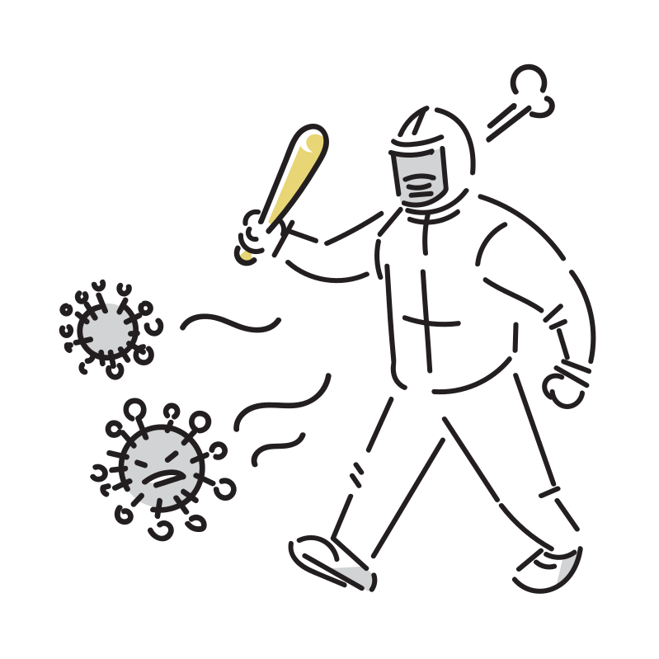
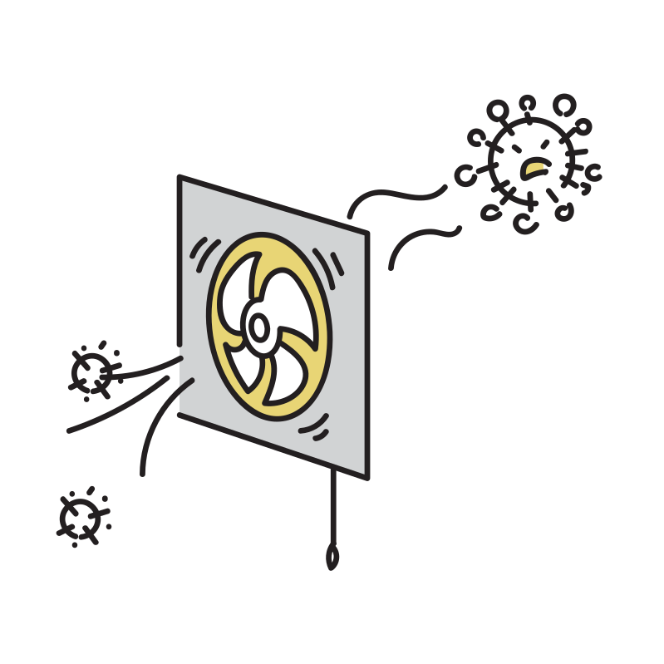
準拠が大変なガイドライン…必要な対策はこれだ！
7．情報管理
8.1 不正ソフトウェア対策
＜紛失対策＞
・パスワードポリシーの設定
・位置情報取得やBit Lockerによる紛失対策
・リモートロック・ワイプによる情報漏洩対策
＜端末のマルウェア対策＞
・実行プログラムの実行停止
・マクロの停止
・パターンファイルレスな防御
＜資産管理＞
・ハードウェア・インストールアプリの
情報を自動取得
＜トラフィックの監視＞
・不正通信をリアルタイムに検知・遮断
・医療系でも導入可能なNDR
8.2 情報機器等の脆弱性への対策
13. ネットワークに関する安全管理措置
＜脆弱性対策＞
・JVNの脆弱性情報を自動収集
・AIによる脆弱性の通知・対策サポート
・日々公開される膨大なソフトウェア脆弱性の
影響を自動診断
＜ネットワーク脆弱性対策＞
・ネットワークに対する攻撃リスクを診断
・最新の脆弱性にも対応
＜トラフィックの監視＞
・不正通信をリアルタイムに検知・遮断
・医療系でも導入可能なNDR
17. 証跡のレビュー・システム監査
8.2 医療情報の持ち出し
＜操作ログ取得＞
・操作ログの取得、違反操作は通知
・アンチウイルス製品（MOTEX製品）との連携機能で
インシデント発生時の調査、再発防止策が可能
＜クラウドサービスの設定見直し＞
・設定不備に起因する情報漏洩リスクを把握
・レポートによる診断結果と対策の提案まで
＜操作ログの分析＞
・操作ログをより詳細に分析、可視化
・監査にも活用可能な様々なレポートを提供
＜Microsoft 365の情報漏洩対策＞
・Microsoft 365の監査ログをレポートで見える化
・違反操作はアラートでお知らせ
詳細は「sales@motex.co.jp」までお問い合わせください
エムオーテックス株式会社
●お問い合わせ窓口：営業部
●お問い合わせ先
【大 阪】〒532-0011 大阪市淀川区西中島5-12-12 エムオーテックス新大阪ビル
【東 京】〒108-0073 東京都港区三田3-5-19住友不動産東京三田ガーデンタワー22階
【名古屋】〒460-0003 名古屋市中区錦1-11-11 名古屋インターシティ3F
【九 州】〒812-0011 福岡市博多区博多駅前1-15-20 NMF博多駅前ビル2F
06-6308-8980(大阪・九州) 03-3455-1811(東京) 052-253-7346(名古屋)

